Slide 1
Мотивирование топ-менеджеров
Размышления
об актуальных тенденциях

Slide 2
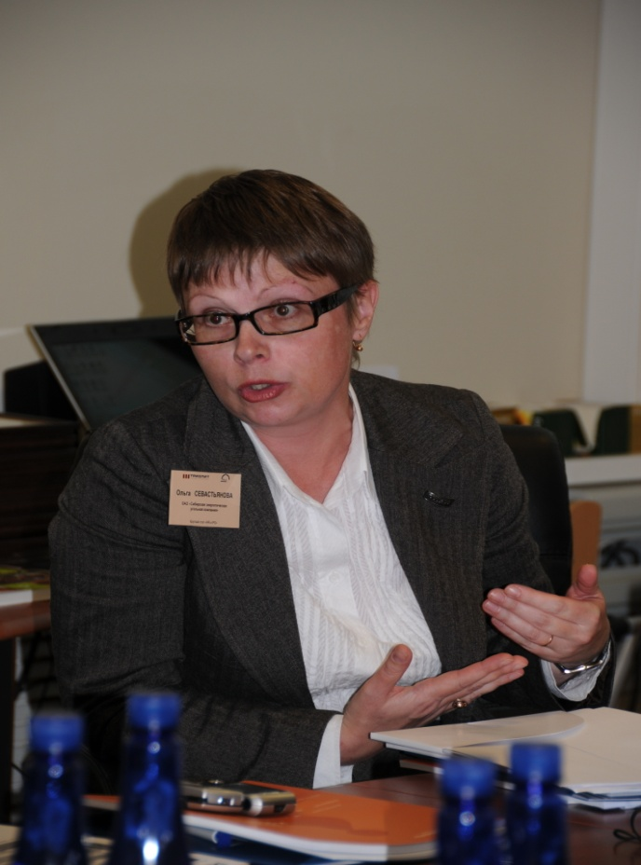
Севастьянова
Ольга

Slide 3
Севастьянова Ольга
Международный сертификат корпоративного директора Национальной Ассоциацией Корпоративных Директоров (США) – NACD, www.nacdonline.org
Международный сертификат IoD (Institute of Directors in London) по курсу «Роль корпоративного директора в UK/US листингуемых компаниях»
Член национальной Ассоциации Независимых Директоров (www.nand.ru)
Эксперт по системам оценки и вознаграждения Советов директоров и
исполнительных органов управления (Правление, CEO)
Центра Корпоративного Развития Ассоциации Независимых Директоров
2007 – н/вр – Эксперт (2005-2006 –Член)
Комитета по кадрам и вознаграждениям Совета директоров ОАО «СУЭК»
(Сибирская угольная энергетическая компания – www.suek.ru)
Член Советов директоров ЗАО «Митлэнд Лоджистик энд Дистрибьюшн» (2003-2005), Издательский дом «Медиа Пресс» (2002-2003), RBI (1994-1995).
2007 – н/вр - Член Попечительского совета Школы практического управления персоналом HR4HR (www.hr4hr.ru)

Slide 4
Сфера деловых контактов
Аудиторские и консалтинговые компании:
PricewaterhouseCoopers,
Ernst & Young,
KPMG
Рейтинговые агентства:
Standard & Poor’s.
Объединения:
Ассоциация Независимых Директоров,
Российский институт директоров
Рекрутинговые компании:
Amrop Hever,
Egon Zehnder International,
RosExpert (Korn/Ferry),
Anderson Partners Russia & CIS
Исследовательские центры:
Hay Group,
ЭКОПСИ

Slide 5
Проекты в отношении топ-менеджеров, реализованные за последнее время
Участие в создании системы KPI для членов Правления ОАО «СУЭК», 2005
Разработка контракта, включая опционную схему, для Генерального директора
ОАО «СУЭК», 2005-2006
Мониторинг системы вознаграждения топ-менеджмента ОАО СУЭК, 2005-2008
Разработка опционной программы для топ-менеджмента торгового холдинга (строительные и отделочные материалы), Сибирь, 2007
Аудит и выработка рекомендаций по оптимизации системы вознаграждения топ-менеджмента телекоммуникационной компании, Москва, регионы РФ и страны СНГ, 2007
Участие в разработке опционной программы для топ-менеджмента ОАО «СУЭК», 2007 и контроль реализации данной программы
Диагностика системы мотивирования, в т.ч. системы KPI, топ-менеджмента коммерческого банка, Москва, регионы РФ, 2008
Определение основных условий контрактов, включая комп. пакеты, для топ-менеджеров ОАО «СУЭК», 2008
Разработка опционной программы для членов Правления коммерческого банка, Москва, 2008
Диагностика системы KPI топ-менеджмента строительного холдинга, СПб, 2008
Оценка эффективности системы мотивирования топ-менеджмента государственной компании (транспортировка газа), Москва, 2008
Подготовка экспертных заключений о системе мотивирования топ-менеджмента металлургического комплекса, Москва, 2008-2009

Slide 6
Работа в Санкт-Петербурге
Ответственный исполнитель проекта «Разработка системы отбора и подготовки руководителей среднего звена (начальников цехов) ЛОМО», 1987-1989
Управление своей компанией - Бюро персонала (агентство рекрутинга и консалтинга), 1992-1993
Менеджер по персоналу американского агентства недвижимости Интер-Оксидентал, 1993-1994
Административный директор компании RBI, 1994-1996
Директор по персоналу Центрального дивизиона компании Юнилэнд, 1995-1997
Консультант по организационному развитию Центрального агентства недвижимости, 1995-1998
Советник по организационному развитию Президента компании Ultra Star,
2000-2001
Зам. Ген. директора по организационным вопросам, Директор по персоналу управляющей компании группы компаний Митлэнд , 2003-2005
_____________________________________________________________________
Составитель 1-го и 2-го выпусков справочника
«Как найти работу - как найти нужный персонал»
Постоянный ведущий авторской колонки в газете «Профессия»

Slide 7
Опыт и компетенции
Внедрение и развитие корпоративного управления
Оптимизация бизнес-процессов и системы управления
Управление человеческими ресурсами (человеческим капиталом)
Обеспечение эффективной работы персонала
Поиск и отбор персонала

Slide 8
Мотивирование
топ-менеджеров

Slide 9
Основные понятия
МОТИВАЦИЯ (от греч. motif от лат. moveo — двигаю) — внешнее или внутреннее побуждение субъекта к деятельности во имя достижения каких-либо целей, наличие интереса к такой деятельности и способы его инициирования, побуждения
МОТИВАЦИЯ - как функция управления - процесс создания у членов организации внутреннего побуждения к действиям для достижения целей организации в соответствии с делегированными им обязанностями и сообразно с планом
------------------------------------------------------------------------------------------------
МОТИВАЦИЯ – внутренние силы, побуждающие человека совершать определенные виды действий
МОТИВАЦИЯ - механизм активирования внутренних стимулов и потребностей, придающий действиям людей цели и направления
------------------------------------------------------------------------------------------------
МОТИВИРОВАНИЕ – это процесс воздействия на человека для побуждения его к действиям, направленным на достижение целей, к которым стремится организация
МОТИВИРОВАНИЕ - это системы, схемы, программы и другие способы, побуждающие сотрудников поступить так, как нужно компании

Slide 10
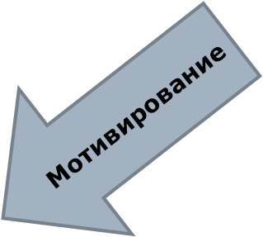
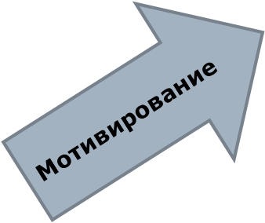
Основные понятия
Мотивирование
Мотивирование
Мотивация

Slide 11
Цели и задачи системы мотивирования топ-менеджеров
Мотивированность действующих топ-менеджмента
Необходимость нести высокие затраты
Совмещение интересов владельцев бизнеса и каждого из топ-менеджмента при оптимальных издержках ради достижения требуемых результатов и получения удовлетворения
Значительная неопределённость
Повышение возможности привлечения новых топ-менеджеров
Снижение рисков потери топ-менеджмента
Зависимость от ситуации на рынке

Slide 12
Мотивирование
МАТЕРИАЛЬНОЕ НЕМАТЕРИАЛЬНОЕ
денежное неденежное
материальное моральное

Slide 13
Мотивирование топ-менеджмента
Предпочтения топ-менеджеров по видам мотивации
(по материалам исследования кадрового центра «Виват-Персонал», Москва, 2007)
Участие в прибыли компании | 19%
Возможность самореализации | 18%
Высокая заработная плата | 16%
Перспектива стать одним из собственников компании | 14%
Амбициозные задачи | 14%
Возможность получать бонусы | 10%

Slide 14
Мотивирование топ-менеджеров
Мировая практика, по данным специализированных обзоров систем мотивирования
топ-менеджеров, проводимых Watson Wyatt, предусматривает следующие методы:
- регулярный пересмотр размера базового вознаграждения,
- годовой бонусный план (плановые бонусы за достижение определённых результатов),
- планы долгосрочного вознаграждения – долгосрочный бонус,
- планы долгосрочного вознаграждения – опционная программа (участие в прибылях, акции),
- корпоративная пенсионная программа,
- медицинские льготы, медицинское страхование (в т.ч. для членов семьи),
- пособия по инвалидности,
- выплата (разовая) или пособие (регулярное) родственникам в случае смерти, страхование жизни.
Другие методы мотивирования топ-менеджмента, используемые в мировой практике:
- sign-up – бонус за подписание контракта,
- hiring bonus – бонус при найме,
- joining bonus – бонус при выходе на работу к определённой дате,
- премиальные выплаты по результатам реализации проектов,
- снижение налоговых выплат,
- накопительные программы, кредитование,
- страхование ответственности,
- оплата (полная или частичная) обучения и развития,
- оплата членства в клубах и/или объединениях (профессиональных, по интересам,спротивных и т.п.),
- корпоративный автомобиль или компенсация расходов на транспорт,
- «золотой парашют» при увольнении.

Slide 15
Мотивирование топ-менеджеров
Дополнительные методы мотивирования топ-менеджеров, используемые
в отечественной практике:
представительские расходы,
полная или частичная оплата питания,
полная или частичная компенсация расходов на мобильную связь, интернет и т.п.,
предоставление в пользование оргтехники (моб. телефон, ноутбук и т.п.) или компенсация расходов (полная или частичная) на приобретение оргтехники,
компенсация (полная или частичная) расходов на услуги стилистов, визажистов, имиджмейкеров, косметологов, эстетической стоматологии и т.п.,
компенсация (полная или частичная) аренды жилья, в т.ч. загородного,
оплата (полная или частичная) или компенсация расходов (полная или частичная) на услуги личных коучеров, психоаналитиков, психотерапевтов, психологов и т.п.,
предоставление дополнительного отпуска,
компенсация расходов (полная или частичная) на проведение отпуска (в т.ч. для членов семьи),
предоставление персональной охраны (в т.ч. для членов семьи),
предоставление персонального водителя ( в т.ч. для членов семьи) и/или компенсация (полная или частичная) расходов на услуги персонального водителя,
предоставление персонального кабинета (рабочего места) и/или выполнение требований/пожеланий по стилю оформления данного кабинета,
особые (расширенные) условия компенсации «командировочных расходов»,
предоставление возможности льготного приобретения или безвозмездного получения товаров/услуг, производимых компанией, сырья, пользования оборудованием в личных целях.

Slide 16
Мотивирование топ-менеджеров
Метолы морального мотивирования топ-менеждеров,
используемые в мировой и отечественной практике:
«прямая связь» с владельцем бизнеса,
участие в деловых обедах/ужинах, на которых присутствуют владельцы бизнеса,
возможность неформального общения с владельцем бизнеса,
участие в регулярных конференциях топ-менеджеров всех компаний, принадлежащих данному владельцу, и/или конференциях топ-менеджеров компании с присутствием на них владельцев бизнеса,
совместный выезде на отдых топ-менеджеров (иногда с членами семей) с участием в этом владельца бизнеса,
членство в исполнительном органе управления – Правлении компании – или регулярное участие в его заседаниях,
членство в Совете директоров данной компании и/или в Советах директоров её дочерних или зависимых компаний,
поддержка со стороны владельца компании реализации программы создания и развития личного PR (персонального брендинга) данного топ-менеджера,
помощь со стороны владельца бизнеса для данного топ-менеджера в полученнии новых деловых контактов, вход в новые профессиональные, деловые, политические сферы общения,
получение возможности (разрешения) на членство в Советах директоров и иных органах (Попечительских советах, Наблюдательных советах, Экспертных советах, рабочих группах и т.п.) в других компаниях и/или организациях.

Slide 17
Основные понятия
ТОП-МЕНЕДЖМЕНТ — высшее руководство компании,
включающее ее генерального директора, его заместителей
и директоров по направлениям работ
_____________________________________________________________
ТОП-МЕНЕДЖЕРЫ – те представители высшего руководства компании,
от действий или бездействия которых
зависит успешность деятельности и развития данной компании

Slide 18

Основные понятия
ТОП-МЕНЕДЖЕРЫ – представители высшего руководства крупных компаний
и/или компаний, взносящих наиболее значительный вклад
в экономику страны/мира
_____________________________________________________________________
Уровень компании определяется по следующим параметрам:
годовой оборот,
годовая прибыль,
чистые активы,
количество сотрудников.
________________________________________________________________________________________________________________________
Hay Group Watson Wyatt
_____________________________________________________________________
ТОП-МЕНЕДЖМЕНТ – это высший менеджмент топ-компаний

Slide 19
Роль топ-менеджмента
Владельцы
Владельцы
Топ-менеджмент
Топ-
менеджмент
Топ-
менеджмент
Владельцы
Топ-менеджмент
Владельцы

Slide 20
Рассмотрение вопросов мотивирования топ-менеджмента
Владельцы
Владельцы
Топ-менеджмент
Топ-
менеджмент
Топ-
менеджмент
Владельцы
Топ-менеджмент
Владельцы

Slide 21
Труд топ-менеджера
УПРАВЛЕНИЕ
компанией
Выполнение ЗАДАЧ, поставленных владельцами бизнеса
(достижение определённых
РЕЗУЛЬТАТОВ)

Slide 22
Труд топ-менеджера
ПРОЦЕСС или РЕЗУЛЬТАТЫ

Slide 23
Правовые аспекты
Трудовой кодекс РФ Топ-менеджер – это работник
Статья 274
Права и обязанности руководителя организации в области трудовых отношений
определяются настоящим Кодексом, другими федеральными законами и иными нормативными
правовыми актами Российской Федерации, законами и иными нормативными правовыми актами
субъектов Российской Федерации, нормативными правовыми актами органов местного
самоуправления, учредительными документами организации, локальными нормативными
актами, трудовым договором.
Статья 275
В случае, когда в соответствии с частью второй статьи 59 настоящего Кодекса с руководителем
организации заключается срочный трудовой договор, срок действия этого трудового договора
определяется учредительными документами организации или соглашением сторон.
Статья 277
Руководитель организации несет полную материальную ответственность за прямой
Действительный ущерб, причиненный организации. В случаях, предусмотренных федеральными
законами, руководитель организации возмещает организации убытки, причиненные его виновными
действиями. При этом расчет убытков осуществляется в соответствии с нормами, предусмотренными
гражданским законодательством.
Статья 278
Дополнительные основания для прекращения трудового договора с руководителем организации

Slide 24
Правовые аспекты
Трудовой кодекс РФ Топ-менеджер – это работник
Статья 15
Трудовые отношения - отношения, основанные на соглашении между работником
и работодателем о личном выполнении работником за плату трудовой функции
(работы по должности в соответствии со штатным расписанием, профессии, специальности
с указанием квалификации; конкретного вида поручаемой работнику работы),
подчинении работника правилам внутреннего трудового распорядка при обеспечении
работодателем условий труда, предусмотренных трудовым законодательством и иными
нормативными правовыми актами, содержащими нормы трудового права, коллективным
договором, соглашениями, локальными нормативными актами, трудовым договором.
Статья 56
Трудовой договор - соглашение между работодателем и работником, в соответствии с которым
работодатель обязуется предоставить работнику работу по обусловленной трудовой
функции, обеспечить условия труда, предусмотренные трудовым законодательством и
иными нормативными правовыми актами, содержащими нормы трудового права, коллективным
договором, соглашениями, локальными нормативными актами и данным соглашением,
своевременно и в полном размере выплачивать работнику заработную плату, а
работник обязуется лично выполнять определенную этим соглашением трудовую функцию,
соблюдать правила внутреннего трудового распорядка, действующие у данного работодателя.

Slide 25
Правовые аспекты
Гражданский кодекс РФ – часть 2
Статья 702
1. По договору подряда одна сторона (подрядчик) обязуется выполнить по заданию другой
стороны (заказчика) определенную работу и сдать ее результат заказчику, а заказчик
обязуется принять результат работы и оплатить его.
Статья 708
1. В договоре подряда указываются начальный и конечный сроки выполнения работы.
По согласованию между сторонами в договоре могут быть предусмотрены также сроки
завершения отдельных этапов работы (промежуточные сроки). Если иное не установлено
законом, иными правовыми актами или не предусмотрено договором, подрядчик несет
ответственность за нарушение как начального и конечного, так и промежуточных
сроков выполнения работы.
Статья 709
1. В договоре подряда указываются цена подлежащей выполнению работы или способы ее
определения.
2. Цена в договоре подряда включает компенсацию издержек подрядчика и причитающееся
ему вознаграждение.
3. Цена работы может быть определена путем составления сметы.
4. Цена работы (смета) может быть приблизительной или твердой.

Slide 26
Труд топ-менеджера – Правовые аспекты
ПРОЦЕСС или РЕЗУЛЬТАТЫ
Трудовой кодекс РФ Гражданский кодекс РФ

Slide 27


Труд топ-менеджера – Правовые аспекты
Отсутствие должной правовой базы
для качественного и количественного
определения результатов, ожидаемых от топ-менеджера,
принципов оценки этих результатов
и вознаграждения по результатам данной оценки
или реализации мер при недостижении результатов.
Отсутствия должной правовой базы или усложнённость
для установления индивидуальных условий сотрудничества
с каждым отдельным топ-менеджером.
________________________________________________________________________
Правовые методы мотивирования топ-менеджмента требуют своего развития !

Slide 28
Размышления
об актуальных тенденциях

Slide 29
Актуальные тенденции - 1
Стремление получить
«идеальную» систему
мотивирования
топ-менеджеров

Slide 30
Актуальные тенденции - 1
Долгосрочные
стимулы
За результат в долгосрочном периоде
Бонусы
За результат в среднесрочном периоде
(как правило, на основании KPI)
Премии
Разовые выплаты за определённый результат,
например, за успешную реализацию проекта
Как обеспечения условий для эффективного труда и как поощрение за хорошую работу
Льготы и
компенсации
Персональные надбавки
(за стаж,
за особую ответственность)
За принадлежность компании
Должностной
(базовый)
оклад
Гарантированная выплата сотруднику за квалификацию и ответственность (как правило, на основании грейдинга)

Slide 31
Актуальные тенденции - 1
Долгосрочные
стимулы
Бонусы
Премии
Переменные
Персональные надбавки
(за стаж,
за особую ответственность)
Должностной
(базовый)
оклад
Постоянные
Льготы и
компенсации

Slide 32
Актуальные тенденции - 1
Соотношениие переменной и постоянной части вознаграждения
топ-менеджмента –
по материалам исследования PricewaterhouseCoopers, 2008,
в отношении высшего руководства:
 | Фиксированная часть | Переменная часть
10-й перцентиль | 33% | 33%
25-й перцентиль | 50% | 48%
Медиана | 50% | 50%
75-й перцентиль | 52% | 50%
90-й перцентиль | 67% | 67%
Ср. арифметическое | 52% | 48%

Slide 33
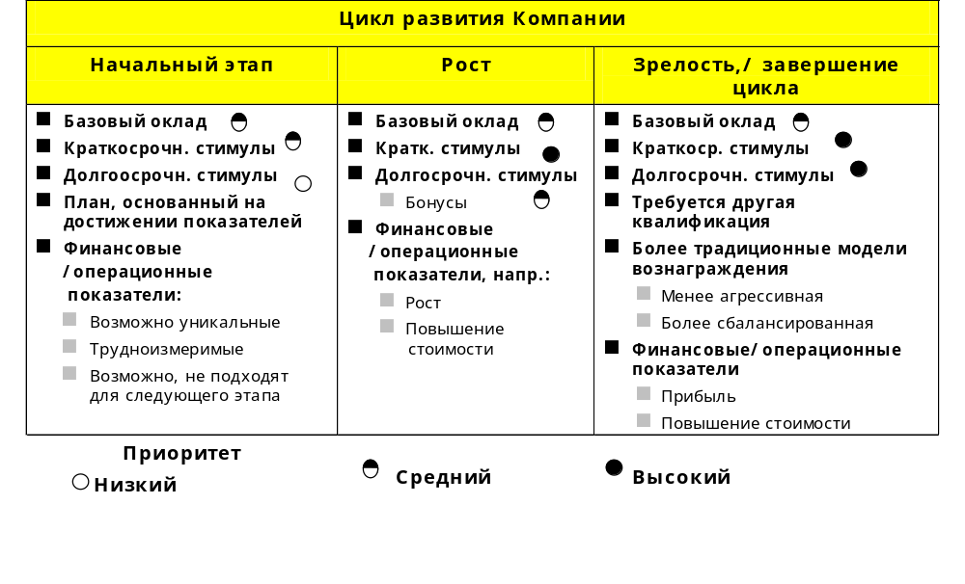
Размышления - 1

Slide 34
Размышления - 1
Стандартные схемы:
оклад
+ бонусы по KPI
+ премии
+ компенсации
+ опционная программа
Мотивирование
«звёзд»

Slide 35
Актуальные тенденции - 2
Стремление
привлечь
«звезд»

Slide 36
Актуальные тенденции - 2
Стремление привлечь «звезду»
Острый дефицит эффективных
управленческих компетенций
на рынке труда

Slide 37
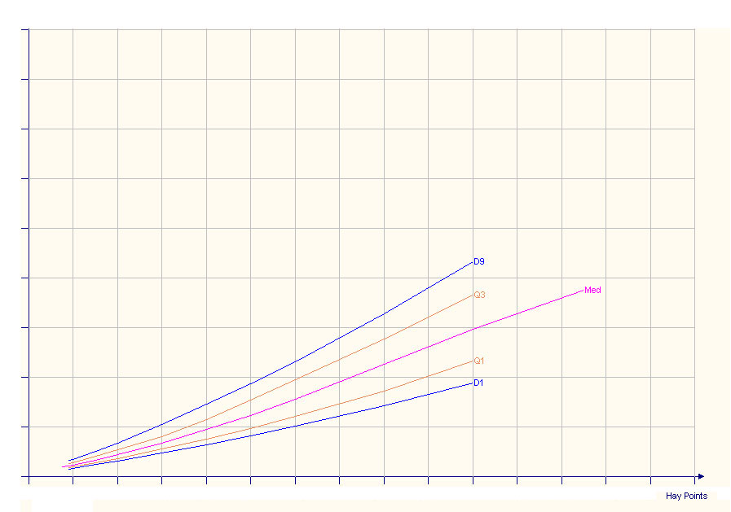
Актуальные тенденции - 2
Вознаграждение –
выше рынка
Агрессивный стиль управления
Сотрудники с наилучшими результатами на рынке
Высокий спрос / требования
Целевой наем
Конкуренция при найме
Вознаграждение
в соответствии
с рынком
Вознаграждение -
ниже рынка
Стабильность
Хорошие результаты
Средние значения по рынку
Стандартное вознаграждение за стандартные результаты
Гарантии
Социальные гарантии
Гарантии сохранения работы
Эффективное использование неквалифицированной рабочей силы

Slide 38
Размышления - 2
«Война за таланты» Зарплатная гонка
Следование Ориентация
текущим при определении
тенденциям размера
рынка труда вознаграждения
на «бренд»
компании

Slide 39
Актуальные тенденции - 3
Стремление использовать
«модные» элементы
системы вознаграждения
топ-менеджмента

Slide 40
Актуальные тенденции - 3
3.1.
Бонусы по KPI

Slide 41
Актуальные тенденции – 3.1
Бонусы на основе KPI
Диапазон возможного вознаграждения
Порог
Цель
Максимум
Хорошо
Бюджет или цель
Превышение
80%
75%
70%
40%
20%
Вероятность успеха

Slide 42
Актуальные тенденции – 3.1
Наиболее часто используемая структура бонусов на основе KPI
________________________________________________________________________________
Корпоративные показатели
Функциональные показатели
Личные показатели
Качественные показатели
Дополнительные условия реализации бонусного плана

Slide 43
Актуальные тенденции – 3.1
Классические общие (корпоративные показатели)
Фокус внимания | Возможные KPI
Финансы | ROCE
 | ROE
 | Долг к собственному капиталу
 | Чистый долг к собственному капиталу
 | EBITDA
 | EBITDA на 1 ед. производимой продукции (товаров/услуг)
 | Денежный поток от операционной деятельности
 | Операционная маржа на 1 ед. производимой продукции
Клиенты | Объём реализации продукции (товаров/услуг)
 | Степень удовлетворённости клиентов
Процессы и инновации | Общий объём производства продукции (товаров/услуг)
 | Себестоимость производства на 1 ед. продукции
 | Процент выполнения годового плана
 | Реализация плана (программ, проектов) развития (инноваций, внедрения новых технологий, новой техники, систем, разработки новых продуктов и т.п.)

Slide 44
Актуальные тенденции – 3.1
Классические общие (корпоративные показатели)
Фокус внимания | Возможные KPI
Человеческие ресурсы | Производительность труда
 | Охрана труда и безопасность – число смертельных случаев
 | Степень удовлетворённости ключевого персонала

Slide 45
Актуальные тенденции – 3.1
Показатели, применяемые в бонусных планах по KPI (для формирования KPI),
используемые в мировой практике – по материалам Watson Wyatt:
- прибыль компании/чистая прибыль на акцию (EPS),
рентабельность капитала компании,
прибыль бизнес-единицы,
рентабельность капитала бизнес-единицы,
добавленная экономическая стоимость,
выручка,
затраты (контроль затрат, размер затрат, выполнение плана по затратам),
нефинансовые показатели эффективности бизнес-единицы,
индивидуальные показатели эффективности,
другие.

Slide 46
Актуальные тенденции – 3.1
Показатели, применяемые в бонусных планах
(годовых поощрительных вознаграждениях),
в отношении высшего руководства
по материалам исследования PricewaterhouseCoopers, 2008:
Показатели | Использование данного показателя, % (количество ответов, подтверждающих использование данного показателя, полученных от компаний-участников обзора в соотношении от общего количества ответов, при этом общее количество ответов больше, чем общее количество участников обзора, т.к. некоторые компании используют одновременно несколько показателей)
Выручка, продажи | 0 %
Показатели прибыли | 72 %
Показатели денежного потока | 14 %
Показатели рентабельности | 19 %
Показатели качества | 44 %
Показатели удовлетворённости клиентов | 7 %

Slide 47
Пример формы бонусной карты
Бонусная карта Заместителя Генерального директора по…. г-на ____________ на 200___ г.
Общий размер бонусного фонда _________,
что составляет ___ % от годового фонда базового вознаграждения
Т
Утверждено Советом директоров «___» ____________________ 200 ___ г.
Согласовано: Генеральный директор «___» ____________________ 200 ___ г.
Ознакомлен: Зам. Генерального директора по … «___» ____________________ 200 ___ г.
Ключевые показатели эффективности | Описание каждого показателя | Критерий оценки | Доля в бонус. плане в % | Значение в руб. | Плановое значение показателя | Прим. | Факт исполнения | Прим. | Сумма к выплате
ИТОГО |  |  | 100%

Slide 48
Пример содержания бонусной карты
Бонусная карта Финансового директора компании ААА
Вид показателя | Ключевые Показатели Эффективности | Доля в общем бонусном плане, %
Корпоративный показатели | EBIDTA | 20%
Функциональные показатели | Управление рабочим капиталом | 15%
Функциональные показатели | Бюджетирование: эффективность управления бюджетом на текущий год и качественное формирование бюджета на след. год | 15%
Личные показатели | Реализация проектов: Переход на МФСО, внедрение ERP | 30%
Качественные показатели | Оценка эффективности работы и проф. развития со стороны Совета директоров | 20%
ИТОГО |  | 100%

Slide 49
Пример содержания бонусной карты
Бонусная карта заместителя Ген. директора по юридическим вопросам компании ВВВ
Вид (группа) показателя | Ключевые Показатели Эффективности | Доля в общем бонусном плане, %
Корпоративный показатели | Динамика роста чистой прибыли компании | 15%
Функциональные показатели | Соотношение кол-ва выигранных судеб. дел к общему кол-ву законченных в текущем году судеб. дел | 10%
Функциональные показатели | Соотношении общей суммы выигранных и взысканных денежных средств к сумме понесённых на это затрат | 10%
Функциональные показатели | Соответствие работы Юридического департамента потребностям подразделений компании (оценка «внутренних» клиентов) | 30%
Личные показатели | Успешное завершение проекта создания Юридического департамента в установленные сроки, включая создание и внедрение Регламента юр. обеспечения деят-ти компании | 25%
Качественные показатели | Оценка выполнения текущих задач (заданий, поручений), поставленных Генеральным директором | 10%
ИТОГО |  | 100%

Slide 50
Пример возможных KPI для HR-директора (HR-департамента)
Наиболее распространённые показатели по материалам исследованиий мирового опыта,
проведённых Институтом по управлению персоналом (Saratoga) PriceWaterhouseCoopers:
- Контроль (поддержание запланированных объёмов) затрат на персонал в расчёте на одного сотрудника,
- Размер затрат на подбор персонала на одного сотрудника компании,
- Прибыль компании в расчёте на одного сотрудника,
- Поддержание запланированного соотношения затрат на вознаграждение персонала и общих затрат
компании (доли затрат на вознаграждение персонала в структуре общих затрат компании),
- Поддержание запланированного соотношения затрат на вознаграждение сотрудников и общей выручки
компании,
- Инвестиции (или кол-во часов) на обучение и развитие в расчёте на одного сотрудника компании,
- Оценка эффективности обучения (POI на обучение),
- Коэффициент увольнений, в зависимости от стажа работы в данной компании,
- Коэффициент принятия предложений о работе в данной компании со стороны кандидатов,
- Скорость заполнения вакансий,
- Эффективность заполнения вакансий (соотношение вновь принятых и уволенных в период адаптации),
- Коэффициент внутренних назначений (заполнения вакансий внутренними кандидатами),
- Коэффициент планирования преемственности (наличия кадрового резерва),
- Численность HR-специалистов в расчёте на одного сотрудника компании
- Суммарный объём затрат на содержание HR-подразделения в расчёте на одного сотрудника
компании,
- Уровень абсентизма в компании (уровень незапланированного и необоснованного отсутствия сотрудников
компании на работе).

Slide 51
Актуальные тенденции – 3.1
Способы, применяемые в отечественной практике,
для формирования бонусного фонда компании
(общего фонда годового вознаграждения)
в отношении высшего руководства
по материалам исследования PricewaterhouseCoopers, 2008:
Показатели | Использование данного показателя, % (количество ответов, подтверждающих использование данного показателя, полученных от компаний-участников обзора в соотношении от общего количества ответов, при этом общее количество ответов больше, чем общее количество участников обзора, т.к. некоторые компании используют одновременно несколько показателей)
В зависимости от степени достижения целевых (стратегических) показателей компанией в целом | 54 %
В процентах от прибыли компании | 15 %
По субъективной оценке руководства (владельцев) компании | 31 %

Slide 52
Размышления – 3.1
Постановка целей
Оценка достижений
Система
бонусов по KPI
Обратная связь
Ориентация
на развитие

Slide 53
Актуальные тенденции - 3
3.2
Опционные программы

Slide 54
Актуальные тенденции – 3.2
Наиболее распространённые виды опционных программ:
фантомные акции
обычные акции
акции с ограничением

Slide 55
Актуальные тенденции – 3.2
Опционы – аргументы «За»
Стимул, связывающий интересы собственника и менеджера:
  привлечение и удержание топ-менеджеров
  ориентации на долгосрочную перспективу
Возможность сократить объем прямого денежного вознаграждения
Нематериальный стимул для топ-менеджеров

Slide 56
Актуальные тенденции – 3.2
Опционы – аргументы «ПРОТИВ»
Возможность размывания структуры капитала/активов
Низкая ликвидность акций большинства предприятий
Риск для топ-менеджеров – нестабильный рынок
Не всегда можно определить взаимосвязь между результатами деятельности компании и ее рыночной стоимостью
Требует затрат на введение системы опционов
Расход для компании
Может стать толчком для манипуляций с финансовой отчетностью компании
Слабое законодательное регулирование

Slide 57
Размышления – 3.2
Какова цель опционной программы?
Каковы риски?
Кому предоставлять?
За что предоставлять?
В какой форме предоставлять?
В каком количестве?
По какой цене?
Есть ли ограничения?

Slide 58
Актуальные тенденции - 4
Влияние кризиса

Slide 59
Актуальные тенденции - 4
Оптимизация
системы вознаграждения
топ-менеджеров
Оптимизация
численности
топ-менеджеров

Slide 60
Актуальные тенденции - 4
Переход с ежегодных бонусных планов на ежеквартальное
Негарантированность бонусных и премиальных выплат
Более пристальное внимание к оценке достижений и принятию решения о выплатах
Перераспределение постоянной и переменной части вознаграждения
Отказ или «замораживание» программ долгосрочного вознаграждения
Пересмотр состава компенсационного пакета

Slide 61
Размышления - 4
Внутренние коммуникации
Адекватность постановки задач

Slide 62
Размышления - 4
Наличие, сохранение и развитие
необходимых
управленческих компетенций

Slide 63
Размышление - 4
Эффективное и взаимно интересное
партнёрство

Slide 64
Мотивирование топ-менеджеров
Система мотивирования
Важнейший элемент
корпоративного управления
(механизм постановки и поддержания корпоративных целей и ценностей)

Slide 65
Корпоративное управление
Владельцы Топ-менеджеры
компании

Slide 66
Корпоративное управление
Владельцы Топ-менеджеры
компании
Система
мотивирования
как
система управления
эффективным
партнёрством

Slide 67
Корпоративное управление
Владельцы
компании
Совет
директоров
Топ-менеджеры

Slide 68
Корпоративное управление
Совет директоров
Владельцы Топ-менеджеры
компании
Система
мотивирования
как
система управления
эффективным
партнёрством

Slide 69
Корпоративное управление
Совет директоров
Комитет по кадрам и вознаграждениям
(Комитет по номинациям,
Комитет по вознаграждениям)

Slide 70
Корпоративное управление
Совет директоров
Топ-менеджеры
Не всегда
имеются
компетенции
для эффективной
работы Комитетов
по кадрам и
вознаграждениям

Slide 71
Мотивирование топ-менеджеров
Элемент
системы управления
человеческим капиталом

Slide 72
Система управления человеческим капиталом
Цели и ценности компании
Наиболее значимые задачи
Распределение полномочий и ответственности
Органы управления
Регламенты и процедуры
Корпоративная культура
Необходимые управленческие компетенции
Особенности команды
Поиск, отбор, привлечение
Оценка и обратная связь
Развитие
Создание условий и соблюдение обязательств

Slide 73
Мотивирование топ-менеджеров
Чётко поставленные задачи развития
+
Хорошая деловая репутация компании
+
Адекватная стратегия и действенная система
управления человеческим капиталом
Мотивированные топ-менеджеры
Эффективные
процедуры управления
Результативное развитие компании
Лидерские позиции

Slide 74

Севастьянова Ольга
Благодарю за внимание!
Желаю успехов!

Slide 75


Севастьянова Ольга
+ 7 921 939 8703
olvicsev@rambler.ru

Slide 76
Севастьянова Ольга
Возможные темы следующих выступлений:
Корпоративное управление – когда оно полезно и как сделать его эффективным
Совет директоров – создание и деятельность
Задачи Комитета по кадрам и вознаграждениям Совета директоров в разного типа компаниях и на разных этапах развития системы корпоративного управления
Независимые директора – статус, роли и функции
Оценка эффективности деятельности и вознаграждение Советов директоров и их Комитетов
Оценка эффективности деятельности исполнительных органов управления (Генеральных директоров, Правлений компаний)

